Slide 1
Python本の企画
2018年5月23日(水)
コンテンツ企画チーム 森本哲也

Slide 2
コンセプト
非エンジニアのビジネスパーソン向け
実務に使えるPythonのスクリプトやツール
プログラミング入門書ではない

Slide 3
構成
ページ数
仮に総ページ数を288ページだと仮定すると、説明する内容とページ数の関係は以下になる。
2ページ → 144個の項目
4ページ → 72個の項目
6ページ → 48個の項目

Slide 4
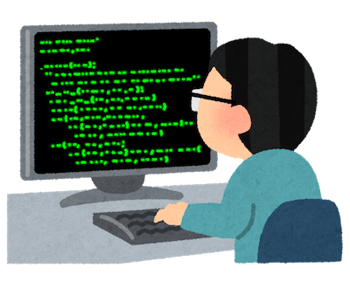
リファレンス
https://ja.wikipedia.org/wiki/Python
https://www.python.jp/

